Slide 1

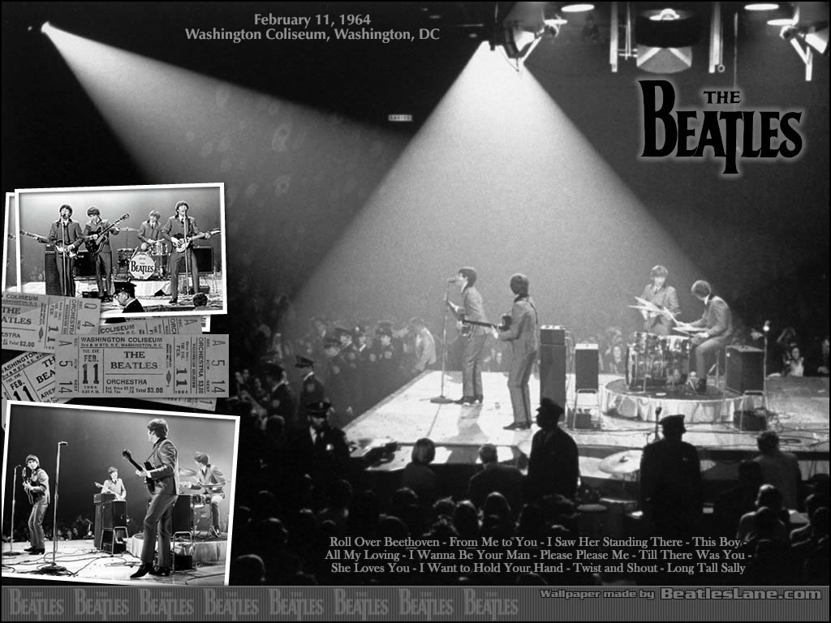
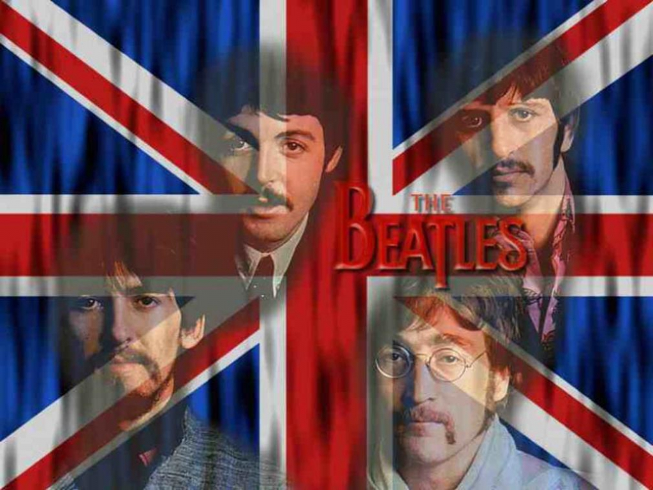

Let it be
Déjalo ser
1969
Roberto
Avance Automático
Lima-Perú

Slide 2
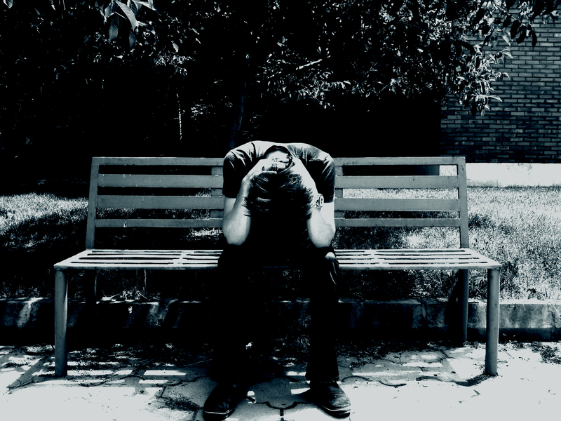
When I find myself in times of trouble
Cuando me encuentro en momentos de dificultad
Mother Mary comes to me la madre María viene hacia mi

Slide 3

Speaking words of wisdom, let it be
Hablando palabras de sabiduría, déjalo ser
and in my hour of darkness y en mi hora de tinieblas

Slide 4
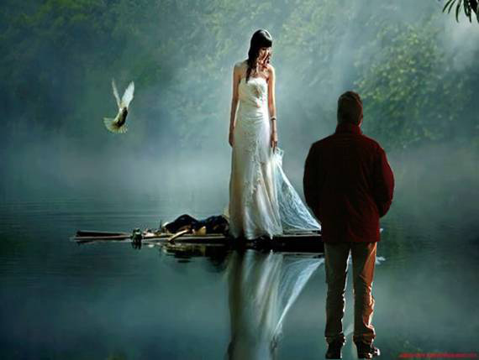
She is standing right in front of me
Ella está parada delante de mi
speaking words of wisdom, let it be hablando palabras de sabiduría, déjalo ser

Slide 5
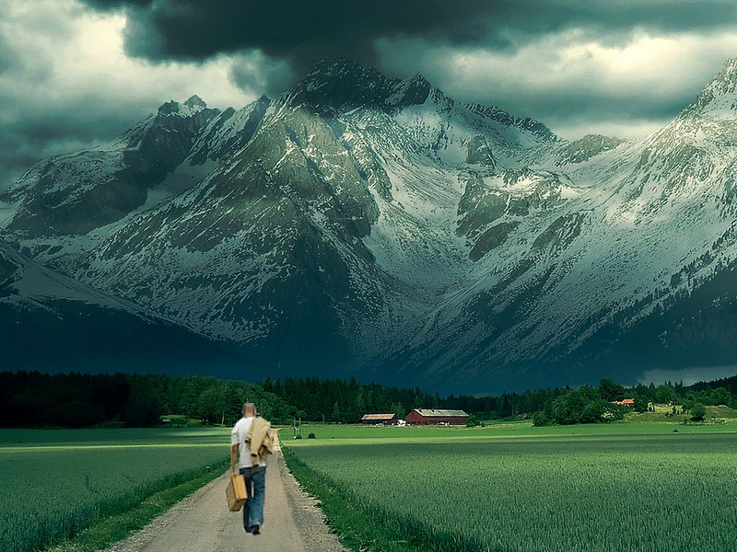
let it be déjalo ser
let it be déjalo ser
let it be déjalo ser
let it be déjalo ser

Slide 6

Whisper words of wisdom, let it be
Susurrando palabras de sabiduría, déjalo ser

Slide 7
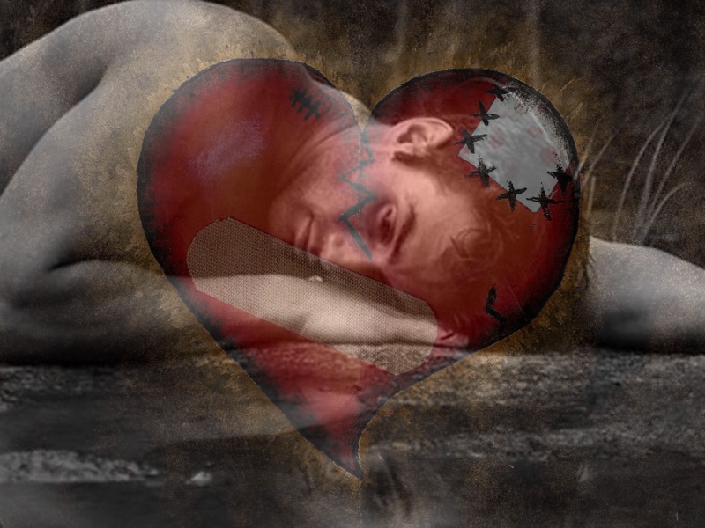
and when the broken hearted people y cuando el corazón destrozado de la gente

Slide 8
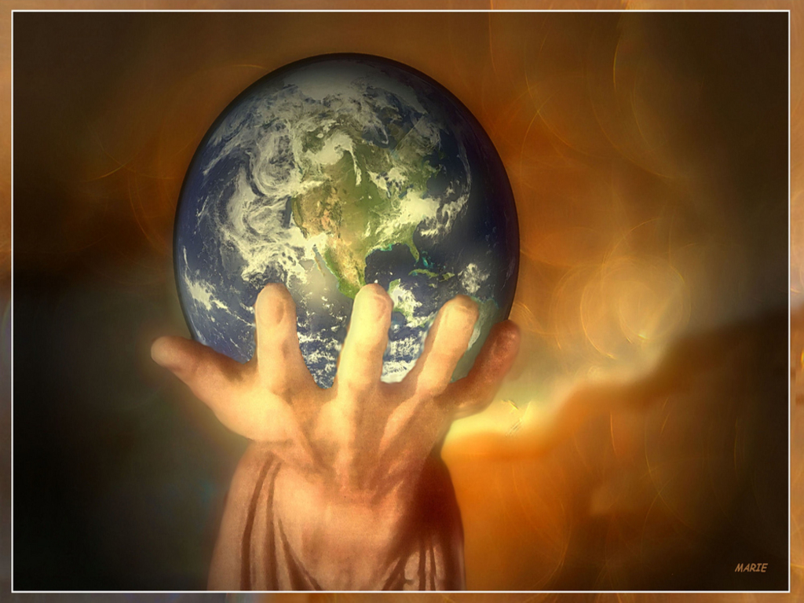
Living in the world agree
Vivan en el mundo poniéndose de acuerdo
there will be and answer, let it be allí habrá una respuesta, déjalo ser

Slide 9
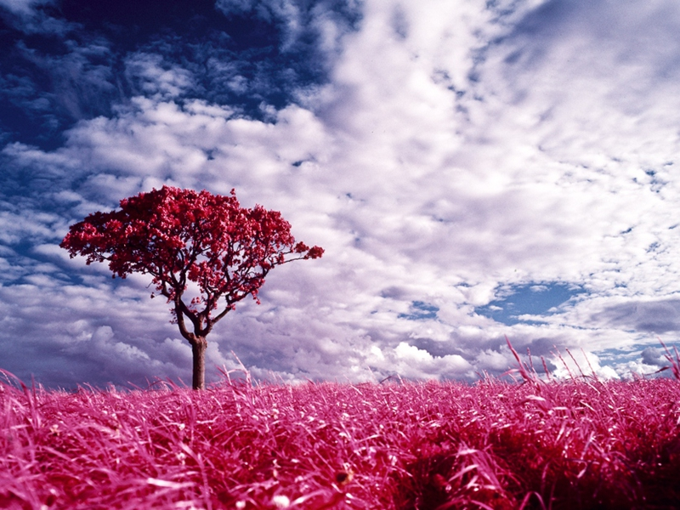
For though they may be parted there is
Porque aunque ellos puedan estar separados, hay
still a chance that they will see aún una oportunidad para que ellos lo vean

Slide 10
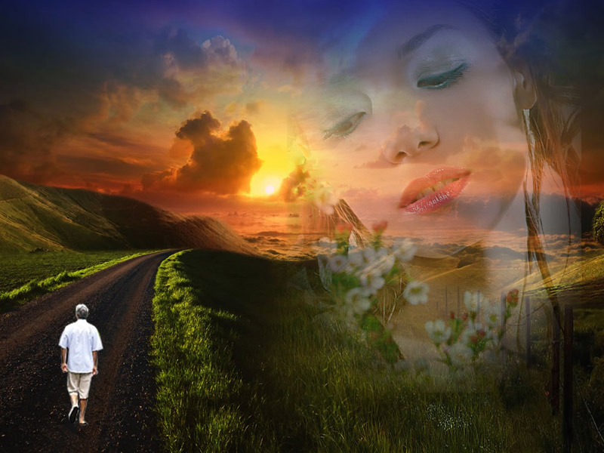
there will be and answer, let it be allí habrá una respuesta, déjalo ser

Slide 11
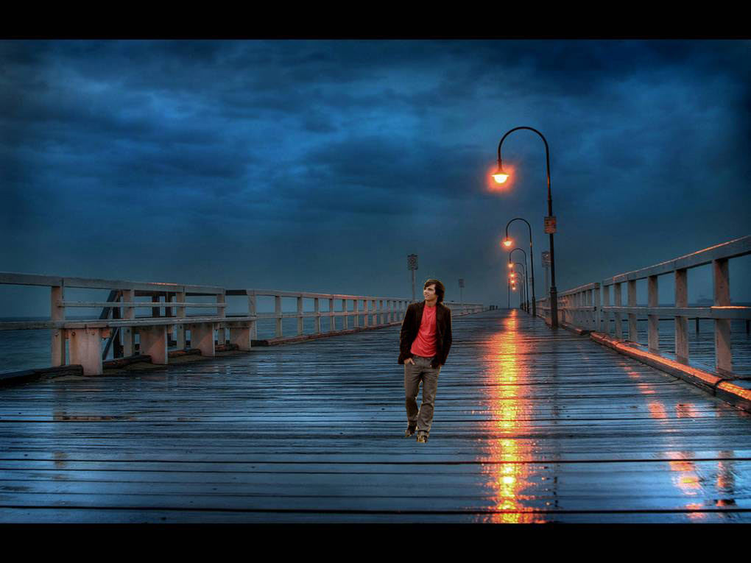
let it be déjalo ser
let it be déjalo ser
let it be déjalo ser
let it be déjalo ser

Slide 12
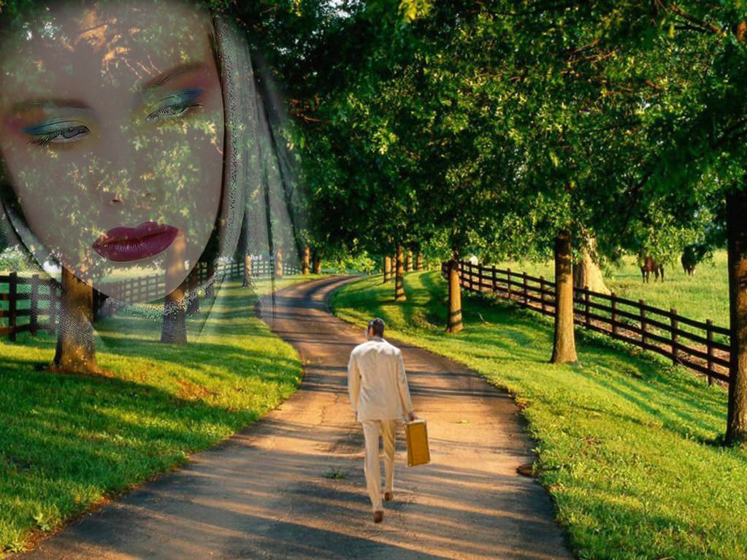
Yeah, there will be and answer, let it be
Si, allí habrá una respuesta, déjalo ser

Slide 13
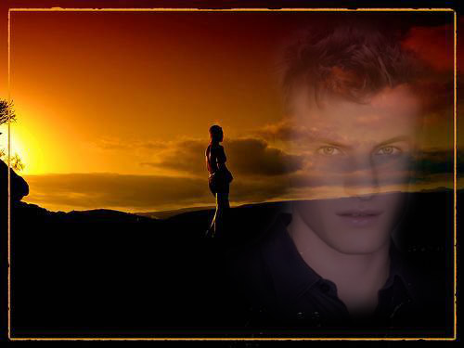
let it be déjalo ser
let it be déjalo ser
let it be déjalo ser
let it be déjalo ser

Slide 14

Whisper words of wisdom, let it be
Susurrando palabras de sabiduría, déjalo ser

Slide 15
Whisper words of wisdom, let it be
Susurrando palabras de sabiduría, déjalo ser

Slide 16
Whisper words of wisdom, let it be
Susurrando palabras de sabiduría, déjalo ser

Slide 17
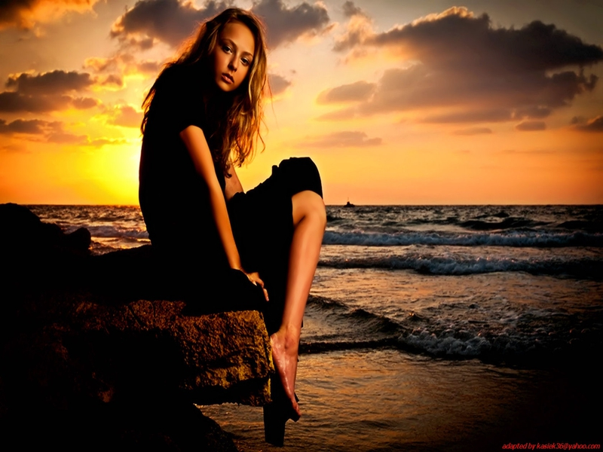
let it be déjalo ser
let it be déjalo ser
let it be déjalo ser
yeah, let it be si, déjalo ser

Slide 18
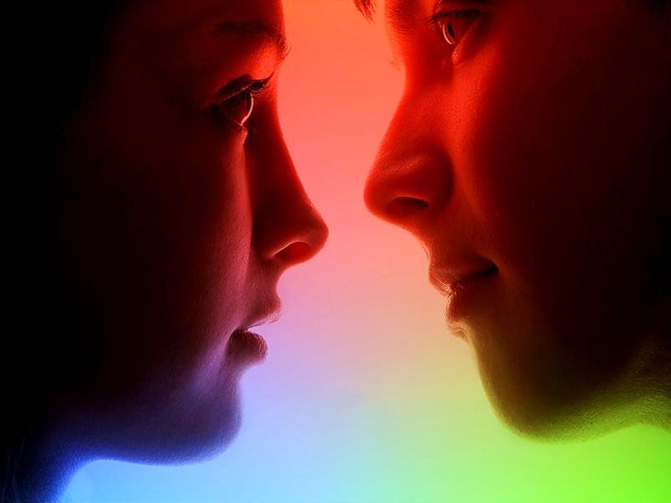
Whisper words of wisdom, let it be
Susurrando palabras de sabiduría, déjalo ser
and when the night is cloudy y cuando la noche está nublada

Slide 19
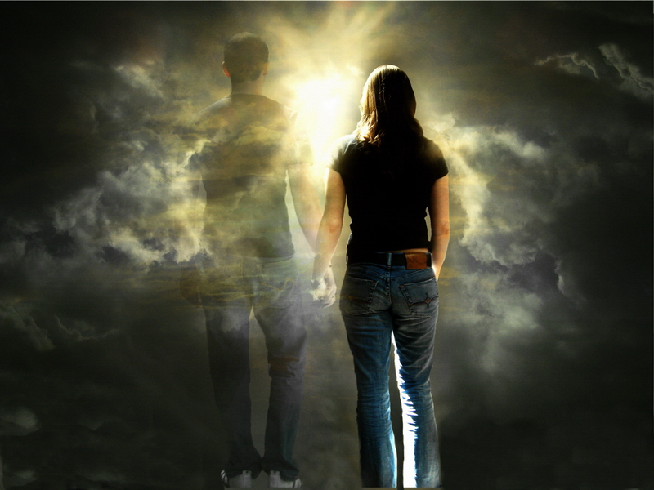
there is still a light that shines on me
hay aún una luz que brilla sobre mi
shine until tomorrow, let it be brilla hasta mañana, déjalo ser

Slide 20
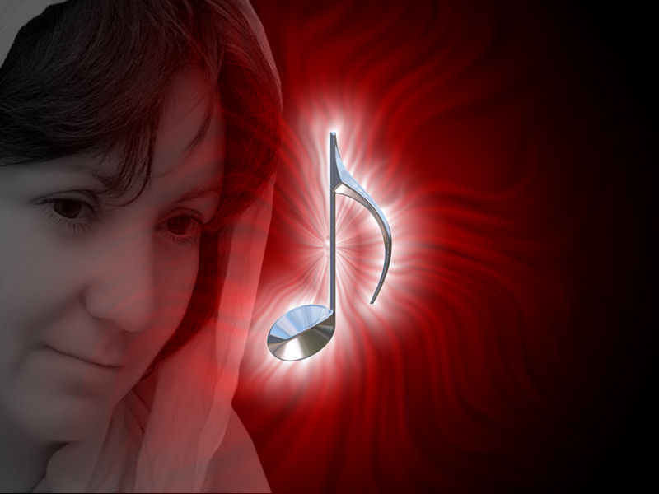
I wake up to the sound of music
Me despierta el sonido de la música
Mother Mary comes to me la madre María viene hacia mi

Slide 21
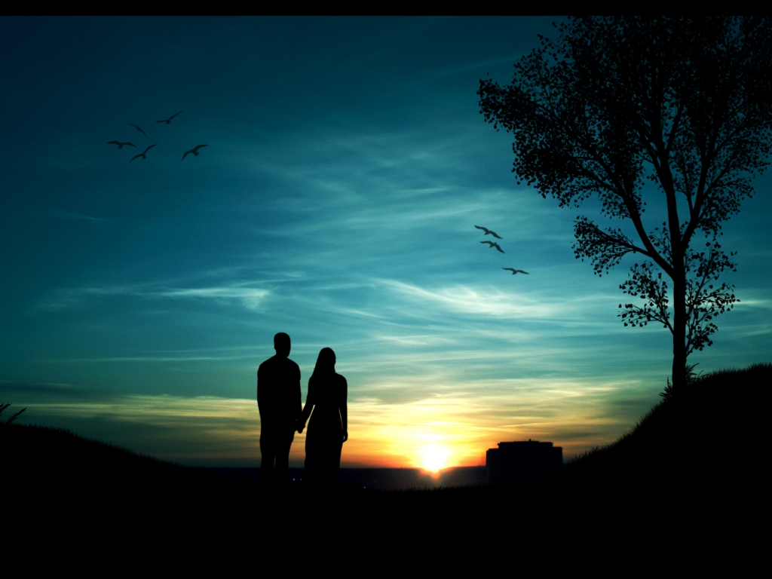
Speaking words of wisdom, let it be
Hablando palabras de sabiduría, déjalo ser

Slide 22
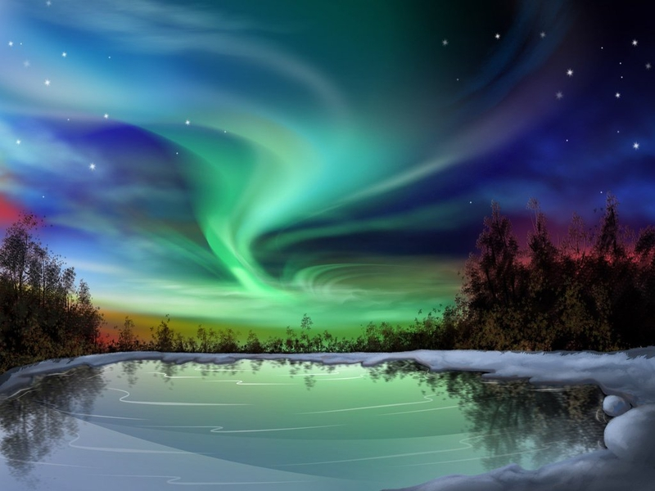
let it be déjalo ser
let it be déjalo ser
let it be déjalo ser
yeah, let it be si, déjalo ser

Slide 23
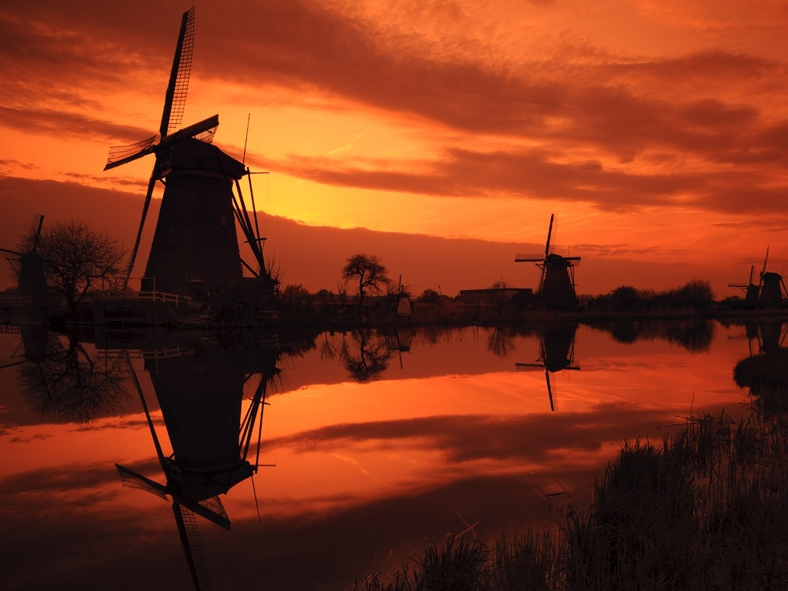
there will be and answer, let it be
allí habrá una respuesta, déjalo ser

Slide 24
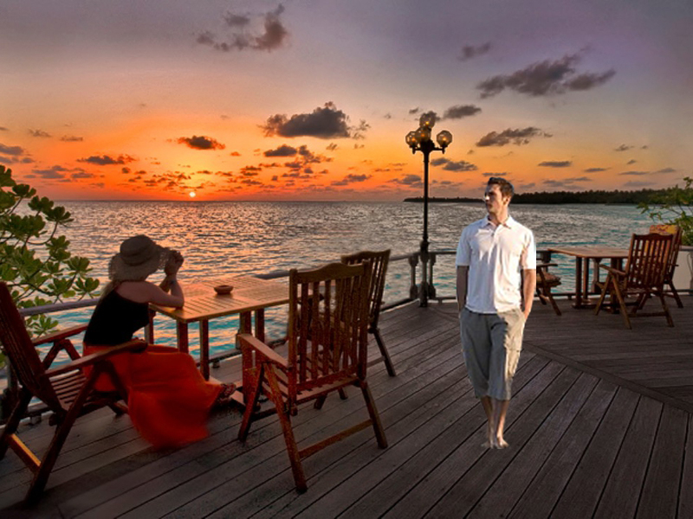
let it be déjalo ser
let it be déjalo ser
let it be déjalo ser
yeah, let it be si, déjalo ser

Slide 25
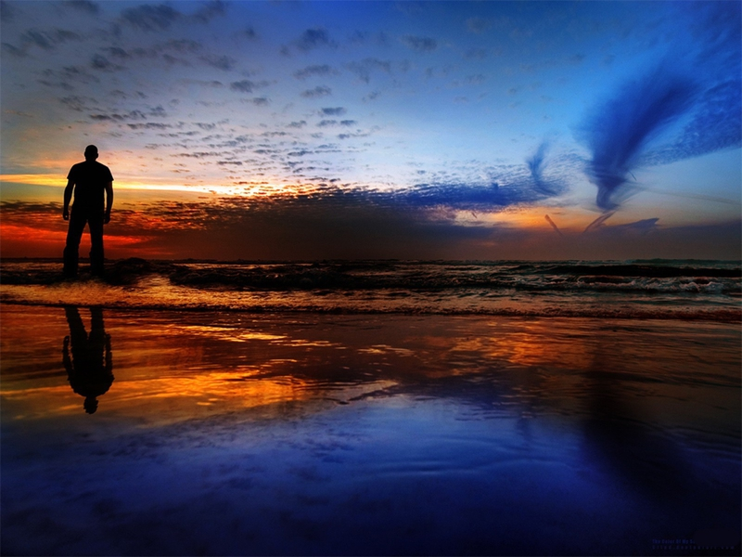
there will be and answer, let it be
allí habrá una respuesta, déjalo ser

Slide 26
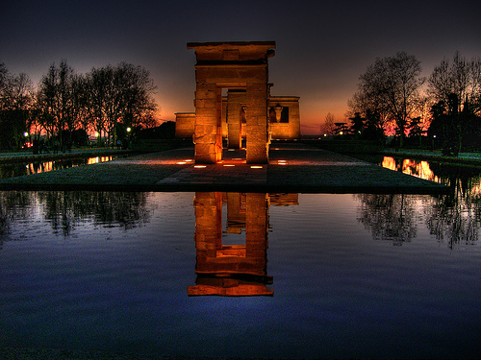
let it be déjalo ser
let it be déjalo ser
let it be déjalo ser
yeah, let it be si, déjalo ser

Slide 27
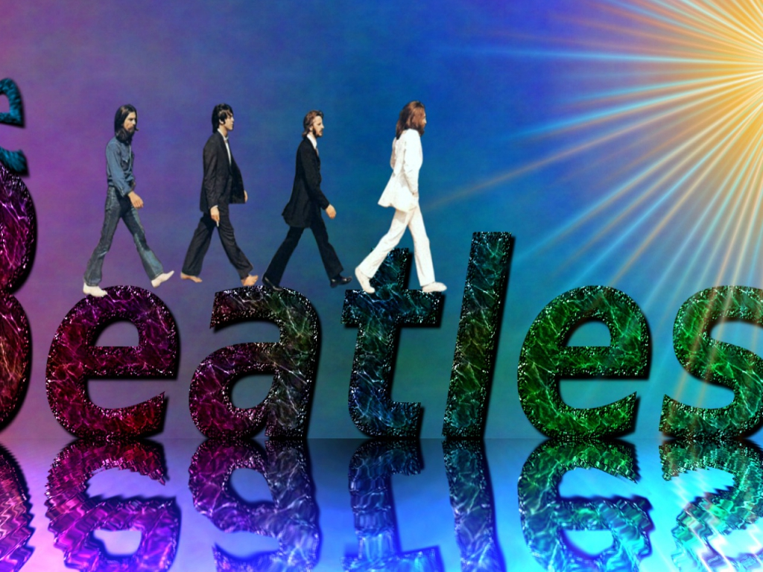
Whisper words of wisdom, let it be
Susurrando palabras de sabiduría, déjalo ser
Roberto

Slide 28



Accede a la sección que desees desde aquí:
Propia Creación
De la Red
Dedicatorias | Fechas Especiales | Graciosos
Historia y Arte | Lugares | Musicales
Naturaleza y Ciencias | Política | Reflexión
Religiosos | Románticos | Salud
Dedicatorias | Fechas Especiales | Graciosos
Historia y Arte | Lugares | Musicales
Naturaleza y Ciencias | Política | Reflexión
Religiosos | Románticos | Salud
Si deseas recibir pps periódicamente en tu correo electrónico subscríbete aquí:

